Slide 1
律法与福音
20260816 SCC HKMBC
Notes:
分析律法与福音的关联点

Slide 2
理解和认知偏差：
1、我们活在新约，不再需要律法；
2、即使在新约时代，依然要守全律法；
3、得到福音=上帝的救赎+人的努力（包括守全律法）；
4、福音是对非信徒而言——传福音给不信的人。

Slide 3
律法与福音
律法：旧约219次；新约195次
福音：旧约6次；新约76次
福音：佳音、好消息——传福音
四福音
罗马书
加拉太书
Notes:
Good news

Slide 4
读经 罗7:7-13
罗7:7 这样, 我们可说甚么呢. 律法是罪么. 断乎不是. 只是非因律法, 我就不知何为罪. 非律法说,`不可起贪心.' 我就不知何为贪心.
罗7:8 然而罪趁著机会, 就藉著诫命叫诸般的贪心在我里头发动. 因为没有律法罪是死的.
罗7:9 我以前没有律法是活著的, 但是诫命来到, 罪又活了, 我就死了.

Slide 5
读经
罗7:10 那本来叫人活的诫命, 反倒叫我死.
罗7:11 因为罪趁著机会, 就藉著诫命引诱我, 并且杀了我.
罗7:12 这样看来, 律法是圣洁的, 诫命也是圣洁, 公义, 良善的.
罗7:13 既然如此, 那良善的是叫我死么. 断乎不是. (.叫我死的乃是罪.).但罪藉著那良善的叫我死, 就显出真是罪. 叫罪因著诫命更显出是恶极了.

Slide 6

分组讨论：
1、为什么神要赐下律法？
2、为什么要有福音？
3、律法的不足有哪些？

Slide 7
大纲：
1、为什么神要赐下律法
2、行律法的危机和限制
3、福音带来的救赎和自由
4、福音是什么？（聚焦）

Slide 8
1、为什么神要赐下律法

Slide 9
1、为什么神要赐下律法？
出 24:12 耶和华对摩西说：“你上山到我这里来，住在这里，我要将石版并我所写的律法和诫命赐给你，使你可以教训百姓。”
Notes:
诫命：权柄，出于神；教训-教导

Slide 10
1、为什么神要赐下律法？
没有律法之前，罪已经在世上，但没有律法，罪也不算罪。
(罗马书 5:13 )
希腊文：罪不被算为罪。希腊词“ἁμαρτία”（hamartia，罪）

Slide 11
1、为什么神要赐下律法？
罗7:7 只是非因律法, 我就不知何为罪. 非律法说,`不可起贪心.' 我就不知何为贪心.

Slide 12
1、为什么神要赐下律法？
罗 3:19-20我们晓得律法上的话都是对律法以下之人说的，好塞住各人的口，叫普世的人都伏在 神审判之下。所以凡有血气的，没有一个因行律法能在 神面前称义，因为律法本是叫人知罪。

Slide 13
2、行律法的危机和限制

Slide 14
2、行律法的危机和限制
有一个律法师起来试探耶稣说：“夫子，我该作什么才可以承受永生？”耶稣对他说：“律法上写的是什么？你是怎样念的呢？”他回答说：“你要尽心、尽性、尽力、尽意爱主—你的上帝，又要爱邻如己。(路 10:25-27 )
有一个文士来，听见他们辩论，晓得耶稣回答得好，就问他说：“诫命中哪是第一要紧的呢？”耶稣回答说：“第一要紧的，就是说：‘以色列啊，你要听，主我们 神，是独一的主。你要尽心、尽性、尽意、尽力爱主你的 神。’其次就是说：‘要爱人如己。’再没有比这两条诫命更大的了。”（可12:28-31）
Notes:
念：原文字根:向上-知道. 字义:再知道,读,认识,念,念诵;由(上,回复)与(知道)组成.念或读的本意,乃是为着再知道.

Slide 15
2、行律法的危机和限制
有一个官问耶稣说：“良善的夫子，我该作什么事才可以承受永生？”耶稣对他说：“你为什么称我是良善的？除了 神一位之外，再没有良善的。诫命你是晓得的：‘不可奸淫，不可杀人，不可偷盗，不可作假见证，当孝敬父母。’”那人说：“这一切我从小都遵守了。”耶稣听见了，就说：“你还缺少一件：要变卖你一切所有的，分给穷人，就必有财宝在天上，你还要来跟从我。”他听见这话就甚忧愁，因为他很富足 (路 18:18-23 )

Slide 16
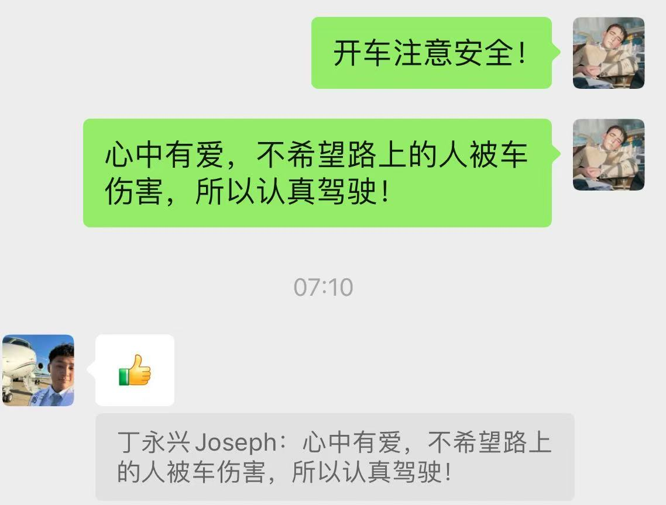
2、行律法的危机和限制

Slide 17
2、行律法的危机和限制
罗7:8 然而（那）罪趁著机会, 就藉著诫命叫诸般的贪心在我里头发动. 因为没有律法罪是死的.
罗7:9 我以前没有律法是活著的, 但是诫命来到, 罪又活了, 我就死了.
罗7:10 那本来叫人活的诫命，反倒叫我死，（那诫命原是为着生命，却被发现，这个诫命将我引进死亡）
罗7:11 因为罪趁著机会, 就藉著诫命引诱我, 并且（藉着她（诫命））杀了我.
罗7:13 但罪藉著那良善的叫我（作出）死, 就显出真是罪. 叫罪因著诫命更显出是恶极了.（是罪恶极了）
Notes:
1、攻击神的话，2、在罪人身上掌权（权势）。约一5:19：我们知道我们是属上帝的，而全世界都伏在那恶者的手下/权势下。

Slide 18
3、福音带来的救赎和自由

Slide 19
3、福音带来的救赎和自由
罗8:1 如今那些在基督耶稣里的，就不定罪了。
8:2 因为赐生命圣灵的律，在基督耶稣里释放了我，使我脱离罪和死的律了。
8:3 律法既因肉体软弱，有所不能行的，神就差遣自己的儿子，成为罪身的形状，作了赎罪祭，在肉体中定了罪案。
8:4 使律法的义，成就在我们这不随从肉体，只随从圣灵的人身上。

Slide 20
3、福音带来的救赎和自由
若有误行，是会众所不知道的，后来全会众就要将一只公牛犊作燔祭，并照典章把素祭和奠祭一同献给耶和华为馨香之祭，又献一只公山羊作赎罪祭。祭司要为以色列全会众赎罪，他们就必蒙赦免，因为这是错误。他们又因自己的错误，把供物，就是向耶和华献的火祭和赎罪祭，一并奉到耶和华面前。以色列全会众和寄居在他们中间的外人就必蒙赦免，因为这罪是百姓误犯的。
(民数记 15:24-26 )

Slide 21
3、福音带来的救赎和自由
但如今，神的义在律法以外已经显明出来，有律法和先知为证：就是 神的义，因信耶稣基督加给一切相信的人，并没有分别。因为世人都犯了罪，亏缺了 神的荣耀；如今却蒙 神的恩典，因基督耶稣的救赎，就白白地称义。
神设立耶稣作挽回祭，是凭着耶稣的血，藉着人的信，要显明 神的义；因为他用忍耐的心宽容人先时所犯的罪，好在今时显明他的义，使人知道他自己为义，也称信耶稣的人为义。(罗马书 3:21-26 )
Notes:
以佛所书2:8你么得救是本乎恩，也因着信；并不是出于自己，而是上帝所赐的。

Slide 22
3、福音带来的救赎和自由
但圣经把众人都圈在罪里，使所应许的福因信耶稣基督，归给那信的人。但这因信得救的理还未来以先，我们被看守在律法之下，直圈到那将来的真道显明出来。这样，律法是我们训蒙的师傅，引我们到基督那里，使我们因信被称义。
(加拉太书 3:22-24 )

Slide 23
3、福音带来的救赎和自由
律法的总结就是基督，使所有信他的人都得着义。(罗马书 10:4 )
总结：新约43次，字根：完成。字义：界限、终结、总归，源自“有目的的计划”

Slide 24
4、福音是什么？

Slide 25
4、福音是什么？
耶稣基督的仆人保罗，奉召为使徒，特派传 神的福音。
这福音是 神从前藉众先知在圣经上所应许的，论到他儿子－我主耶稣基督。按肉体说，是从大卫后裔生的；按圣善的灵说，因从死里复活，以大能显明是 神的儿子。
我们从他受了恩惠并使徒的职分，在万国之中叫人为他的名信服真道；
(罗马书 1:1-5 )

Slide 26
4、福音是什么？
神的儿子，耶稣基督福音的起头。(马可福音 1:1)

